Slide 1


Introduction to Computer Networks
Practice #7
Hasidi Netanel

Slide 2
Today:
TCP Flow Control
TCP Congestion Control
Application
Transport
Network
Link
Physical

Slide 3
תרגיל 1
נתון:
המחשבים A ו B מנהלים TCP Session – פורט 302 ב A ו 80 אצל B.
ידוע כי ה Sequence number ההתחלתי של A הוא 100, של B הוא 200.
B לא שלח מידע ל A אבל כבר קיבל מ A 126 בתים.
B שולח ACK על כל סגמנט
A כעת שולח שני סגמנטים, הראשון עם 70 בתים של מידע, השני עם 50 בתים של מידע.
מהו ה Sequence number של שני הסגמנטים ש A שלח?
ה Seq של הבית הראשון היה 101.
126 בתים כבר נשלחו, כלומר בתים מספר 101 עד 226
ה Seq של הבית הבא הוא 227, כלומר זהו ה seq של הסגמנט הראשון
ה Seq השני הוא 297.
מהו פורט המקור והיעד של שני הסגמנטים?
מקור: 302, יעד: 80

Slide 4
תרגיל 1
נתון:
המחשבים A ו B מנהלים TCP Session – פורט 302 ב A ו 80 אצל B.
ידוע כי ה Sequence number ההתחלתי של A הוא 100, של B הוא 200.
B לא שלח מידע ל A אבל כבר קיבל מ A 126 בתים.
B שולח ACK על כל סגמנט
A כעת שולח שני סגמנטים, הראשון עם 70 בתים של מידע, השני עם 50 בתים של מידע.
אם הסגמנט הראשון יגיע לפני השני, מה יהיה ערך ה sequence ו ack של ה ack ש B ישלח ל A לאחר קבלת הסגמנט הראשון?
B לא שלח מידע עד עכשיו
ה Seq שלו נשאר עם הערך של הבית הראשון של המידע – 201.
ב ACK, הוא "יבקש" את הסגמנט הבא – 297.
מה יהיו ערכי הפורטים בACK ש B שלח?
מקור – 80, יעד - 302

Slide 5
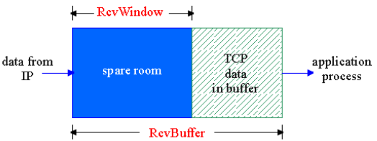
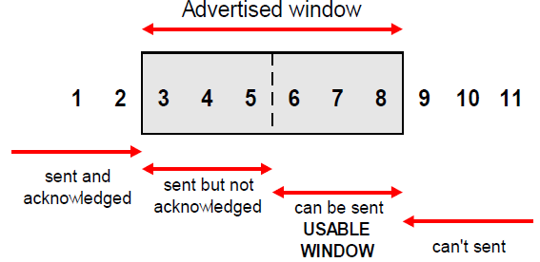
TCP Flow Control
sender won’t overflow receiver’s buffer by transmitting too much, too fast.
receive side of TCP connection has a receive buffer:
TCP “lie” about the real buffer size for a situation where it overflow.
receiver advertises a window rwnd (RcvWin) with each acknowledgement.
Window can be
closed (by sender) when data is sent and ack’d.
opened (by receiver) when data is read
Notes:
כשהשולח והמקבל מנהלים ביניהם שיחה הם שולחים אחד לשני את גודל החלון האפשרי ביניהם.

Slide 6
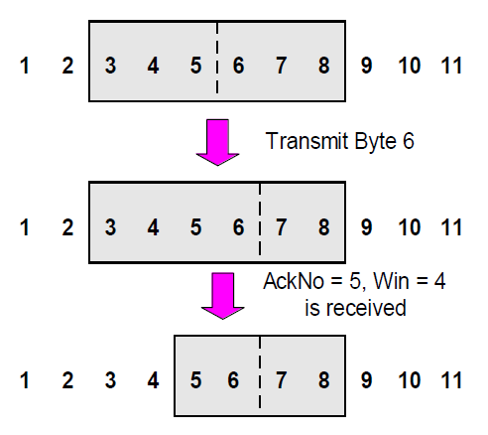
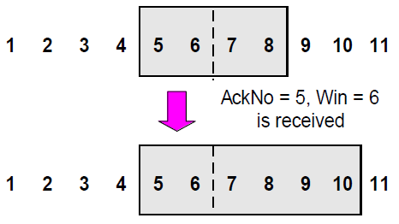
TCP Flow Control
“Window Closes”
“Window Opens”

Slide 7
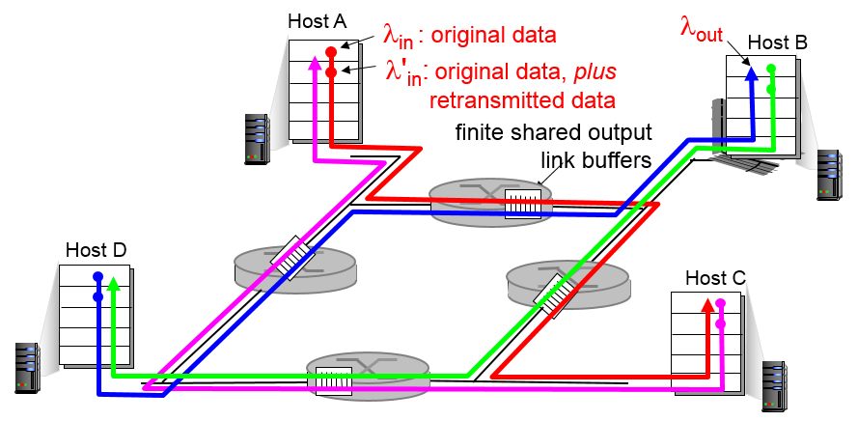
TCP Congestion Control
Congestion occurs when load on the network greater than capacity of the network, e.g. “too many sources sending too much data too fast for network to handle”.
Different from Flow Control the network can’t handle, not the end point.
Keep in mind!
Students used to be confused

Slide 8
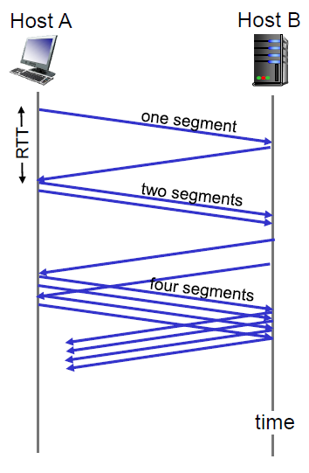

TCP Congestion Control
Slow Start
Slow start is used if cwnd < ssthresh.
Slow start named because it starts with the congestion window cwnd = 1 MSS .
increase rate exponentially. cwnd is doubled for every RTT received.
initial rate is slow but ramps up exponentially fast
$$cwnd=cwnd⋅2$$

Slide 9
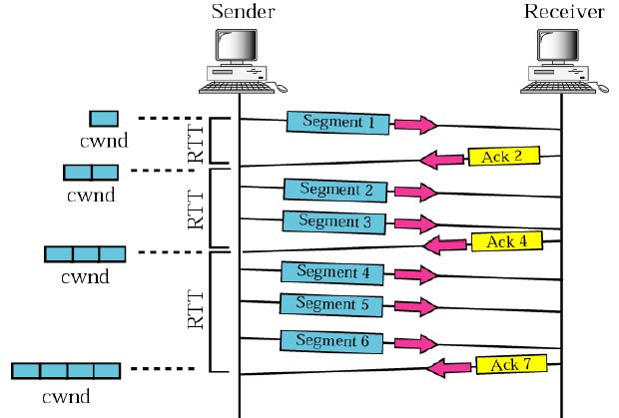

TCP Congestion Control
Congestion Avoidance – Additive increase
Congestion Avoidance is used if cwnd >= ssthresh.
Increase the value of cwnd by just a single MSS every RTT.
$$cwnd=cwnd+MSS$$

Slide 10
TCP Congestion Control
Congestion Detection
We react differently to congestion detection
packet loss detected by a timeout → go into slow start ( cwnd = 1 MSS ).
packet loss detected by Dup ACKs → go into fast recovery (cwnd = cwnd /2).
In both cases threshold dropped to half (multiplicative decrease) sstresh = cwnd / 2.
In fast recovery we increase the value of cwnd by 1 for every dup ack received.
Notes:
Recall from the previous practice that Fast retransmission is when we want to send the lost packet before the timeout, therefore it is called “Fast Recovery”

Slide 11
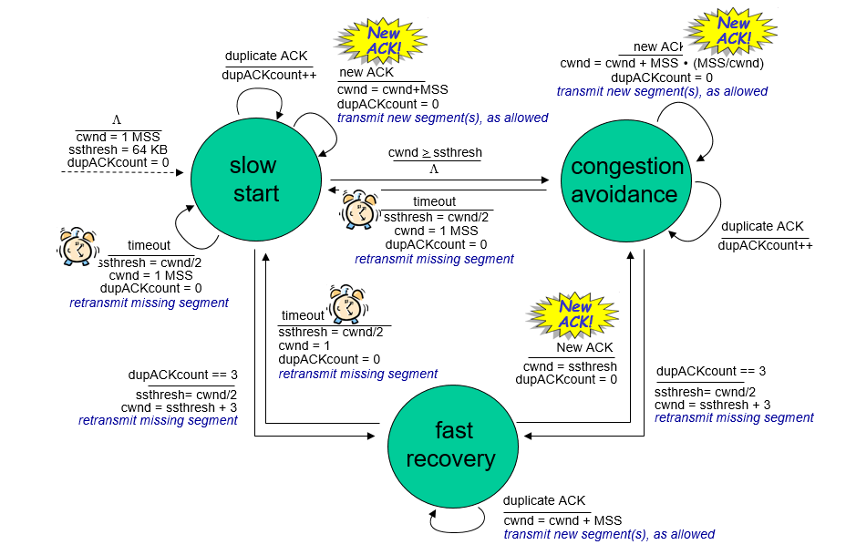

Slide 12

TCP Window Size
TCP separates receiver congestion from network congestion, and uses window flow controls for each
rwnd: receiver window opened (by receiver) when data is read.
cwnd: congestion window
TCP must not send data with a higher sequence number than the sum of the highest acknowledged sequence number and min(cwnd, rwnd).

Slide 13
Q2
מחשב מסוים משדר קובץ בגודל של 1MB על גבי סגמנטי TCP בעלי MSS = 1460 בתים.
כמו כן ידוע כי ערך הסף (Threshold) לחלון ה congestion control הוא 128 סגמנטים בחלון.
א. כמה סגמנטים אמורים להישלח?
ב. נתון כי בחלון 11 קרתה תקלה רגעית באחד הנתבים- תקלה שגרמה לכל הסגמנטים בחלון הזה להיזרק. בסיום החלון השולח הגיע ל Timeout מבלי שקיבל אישור על אף אחד מהסגמנטים הללו. למעט מקרה זה נתון כי כל שאר הסגמנטים שנשלחו הגיעו בהצלחה כמו גם כל האישורים עליהם (ACKs).
מלא את הטבלה הבאה עד לשורה בה כל הסגמנטים הנדרשים עברו בהצלחה.
Total Segment Sent | #Segments Per Window | Window number
1 | 1 | 1
…. | …. | ….
Notes:
יש טיימר אחד , כל פעם הוא עומד על הפאקט האחרון שלא נשלח עליו ack

